Slide 1
일일 실적 보고
2018. 12. 26 , 27
황지원

Slide 2
목차
0 1
0 2
0 3
0 4
Google cloud platform
구축
Google Colab
Deep Anomaly Detection

Slide 3
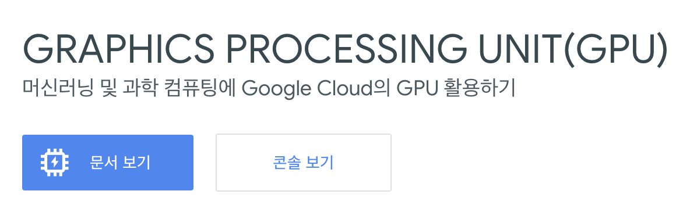
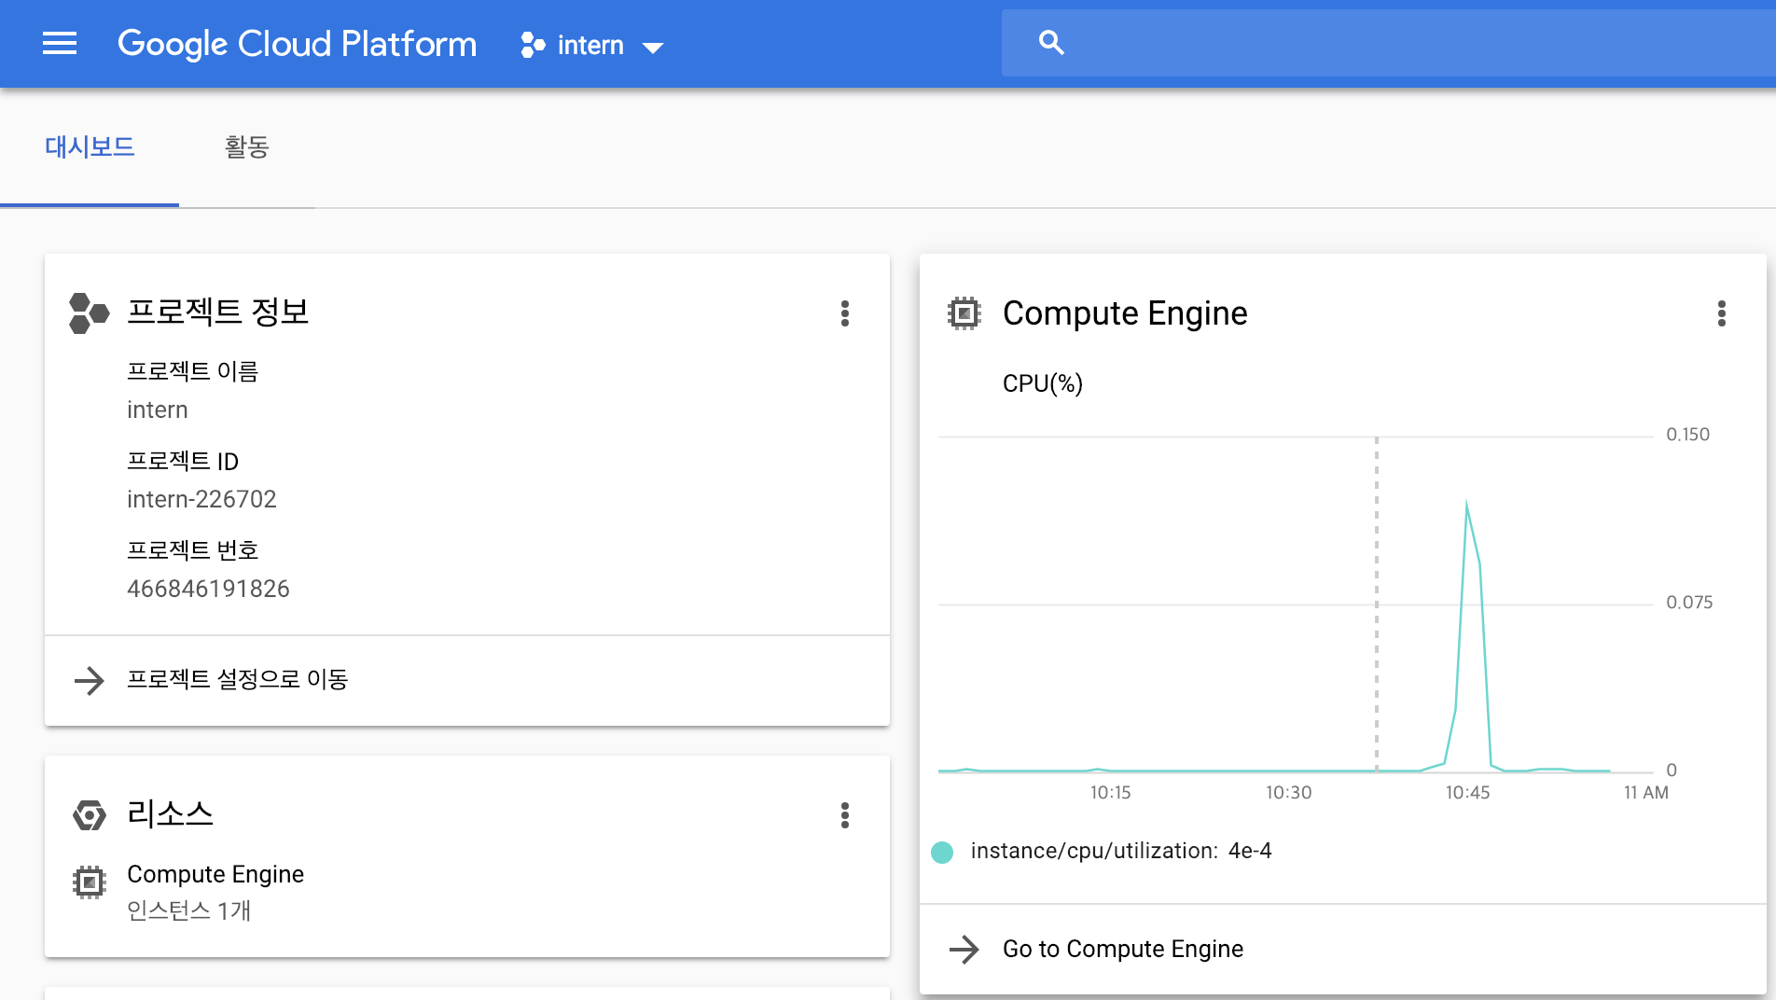
Google cloud platform
가상머신 VM을 생성해주는 GCE(Google Compute Engine)
12개월간 300$의 무료 credit을 제공한다.
서버를 사용할 수 없어 2달동안 사용해보고자 한다.
이 때, 인증용으로 결제 계정을 추가해야 한다. 사용자의 동의 없이 돈이 빠져나가지는 않는다고 한다.
https://cloud.google.com/gpu/?hl=ko

Slide 4
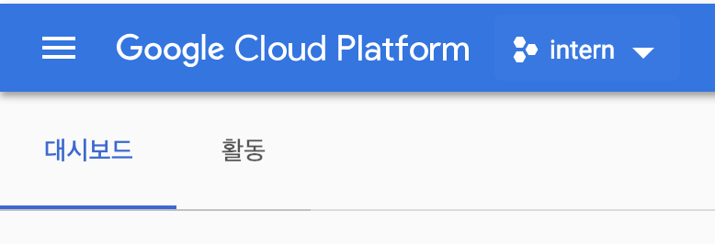
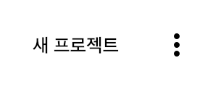
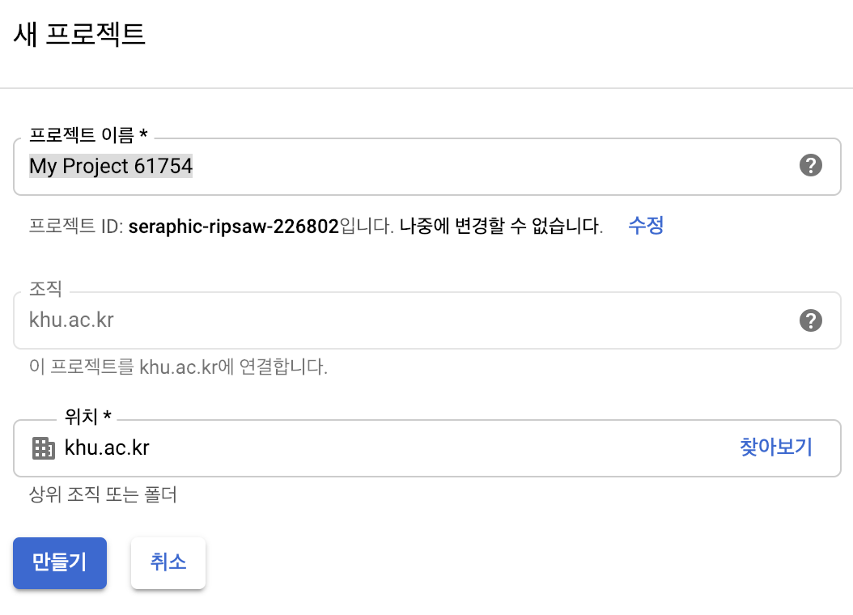
구축
0 1
프로젝트 생성

Slide 5
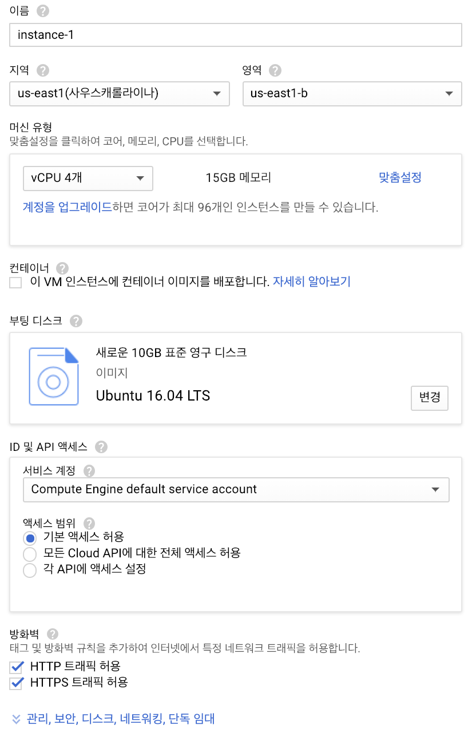
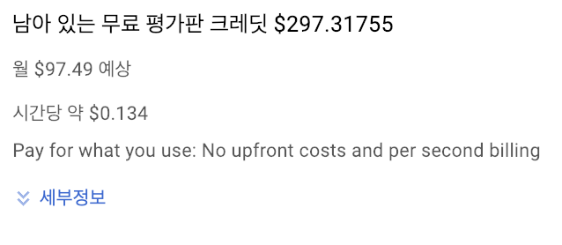
구축
0 2
VM 인스턴스 생성
프로젝트 생성 후, 프로젝트를 바꾼 뒤 탐색메뉴의 Compute Engine으로 들어가 VM 인스턴스를 만든다.
-머신 유형
: 크레딧이 300$ 있는 것을 감안하여, 2달동안 무료로 사용하기 위하여
월 97.49$를 예상하는, vCPU 4개 – 15GB메모리, n1-standard-4를 사용
-부팅 디스크
: Ubuntu 16.04 LTS
-방화벽
: HTTP 및 HTTPS 트래픽 허용

Slide 6
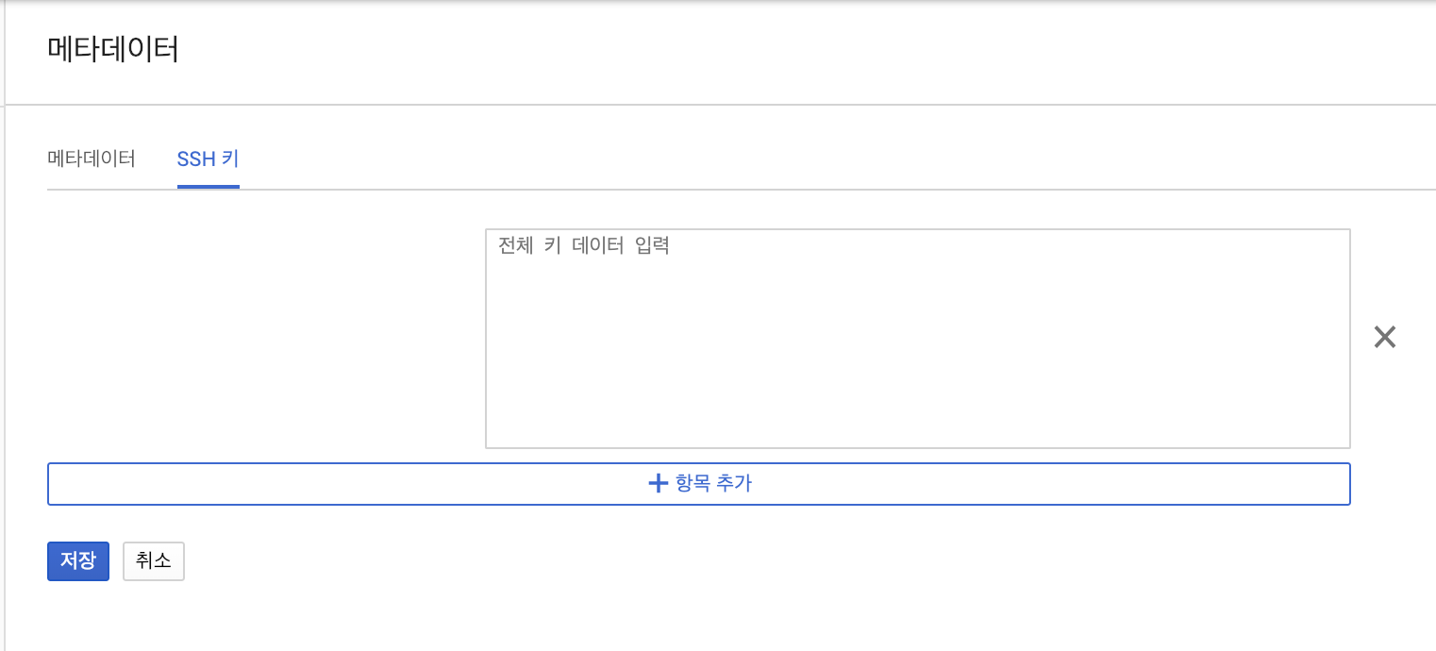
구축
0 3
SSH 키 페어 생성 및 접속
$ ssh-keygen –t rsa –C “구글 계정명” // RSA 키페어 생성
생성된 키 중 *.pub로 끝나는 이름의 퍼블릭키의 내용을 복사하여
아래 탐색메뉴->메타데이터-> SSH 키에 입력한다.
*.pub 파일이 열리지 않는 경우, Open with -> 메모장, word file 등으로 열면 열린다.
키 등록 이후, 이 키를 사용하여 SSH로 접속하면 된다.
$ ssh –i [private key file route] 계정@호스트명
예시 ) ssh -i ./Desktop/sshkey hjw5167@104.196.193.12

Slide 7
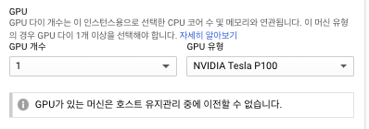
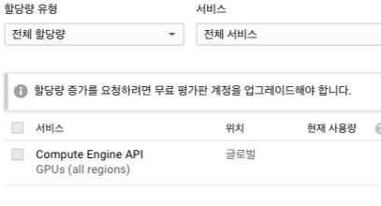
구축
0 4
GPU 설정
이후, 머신 유형의 맞춤 설정에서 GPU 수를 설정해주고 실행하였으나, 무료 평가판 계정에서는 진행할 수 없다고 하여 다른 방법인 Google Colab을 사용하려 한다.
(AWS 무료 크레딧은 이미 사용하여 사용을 할 수 가 없다.)

Slide 8
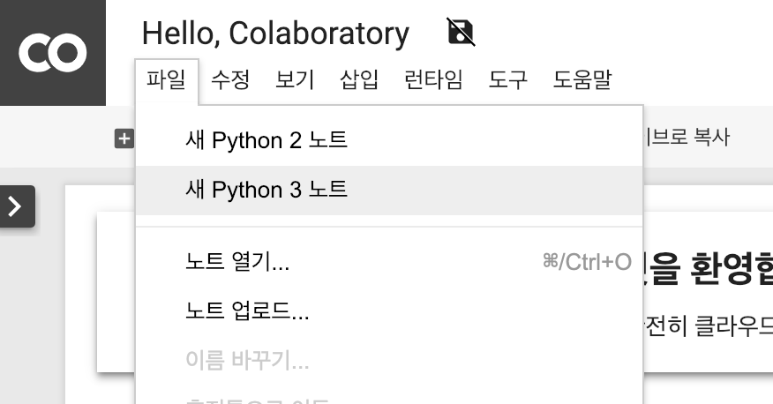
Google Colab
Cloud 기반 jupyter notebook UI 및 기능 제공
머신러닝을 위한 GPU(Tesla K80) 및 TPU 무료 제공
http://colab.research.google.com 에 Google 계정으로 로그인 후 , 새 Python 3 노트를 만든다.

Slide 9
Deep Anomaly Detection
Image data에 대한 비정상적인 감지를 Deep learning을 사용하여

